Slide 1


RUMAH RAYYAN
Toko hijab online pribadimu

Slide 2
PENGENALAN
Berawal sejak Agustus 2015
Proyek akhir kelas Enreprenurship di Development SG
Pangsa pasar, BMI muslim di Singapore dan muslimah di seluruh Indonesia

Slide 3
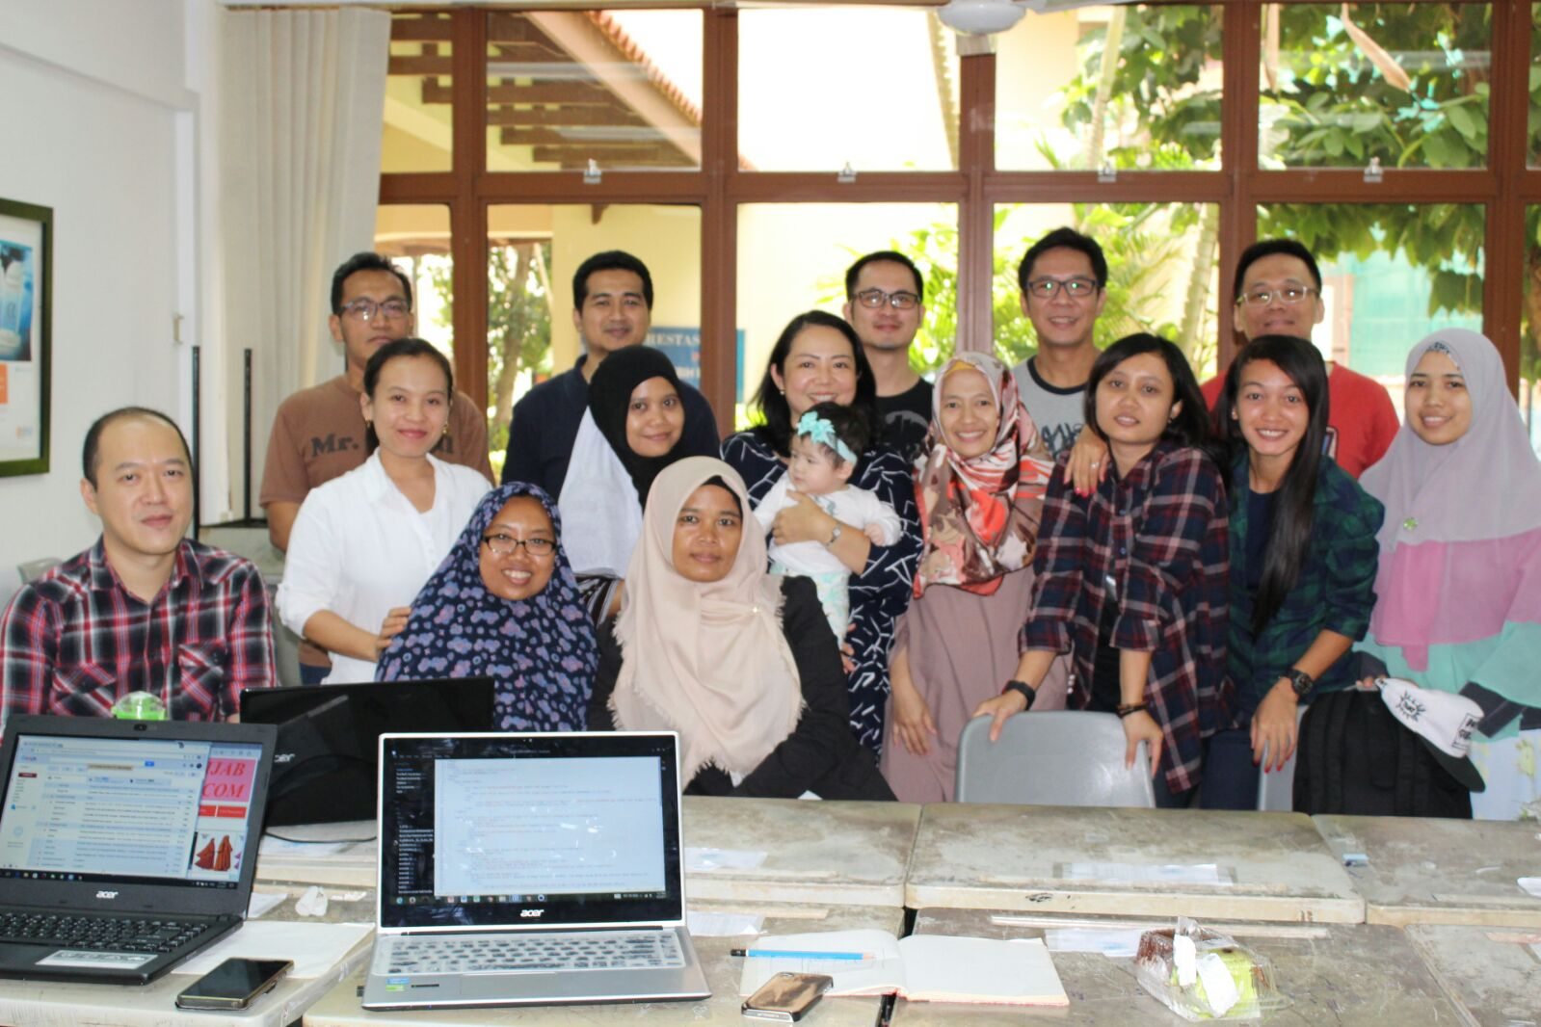
CODING MUM
Mengajarkan membuat website
Bisa menghasilkan uang di rumah
Mendukung pengembangan toko online saya
Memberikan peluang kerja setelah kembali ke kampung halaman

Slide 4
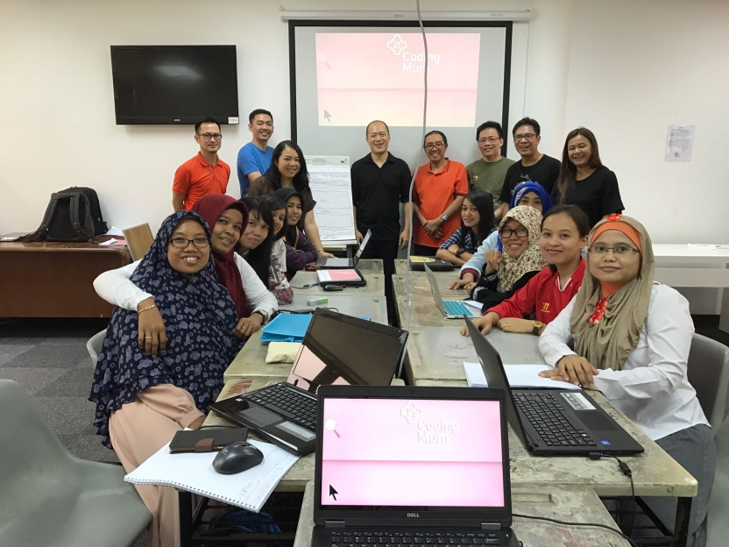
KESAN
Menarik dan menyenangkan, penasaran
Mau belajar lebih banyak lagi

Slide 5
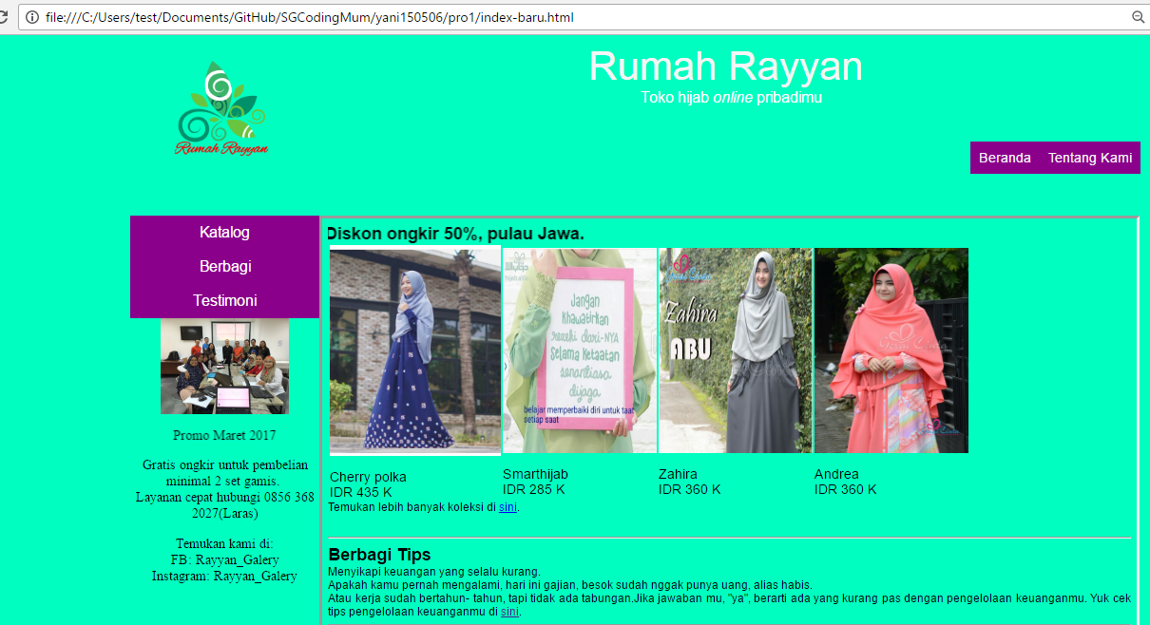
WEBSITE PERTAMA

Slide 6
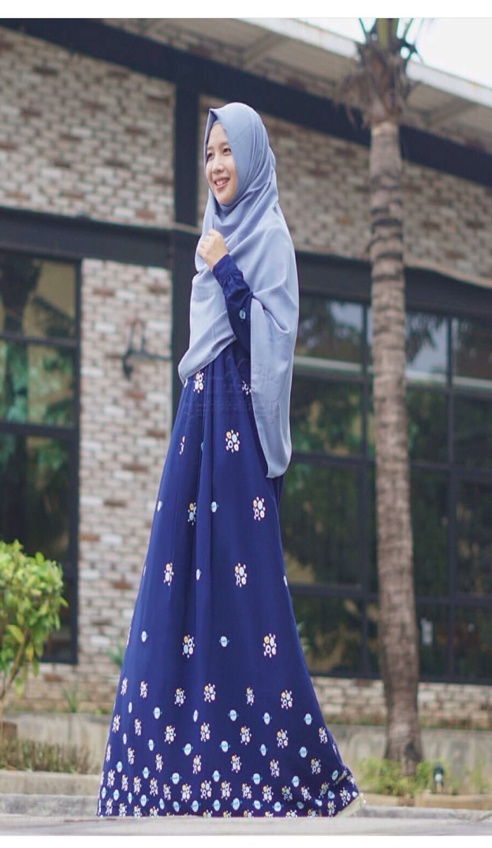

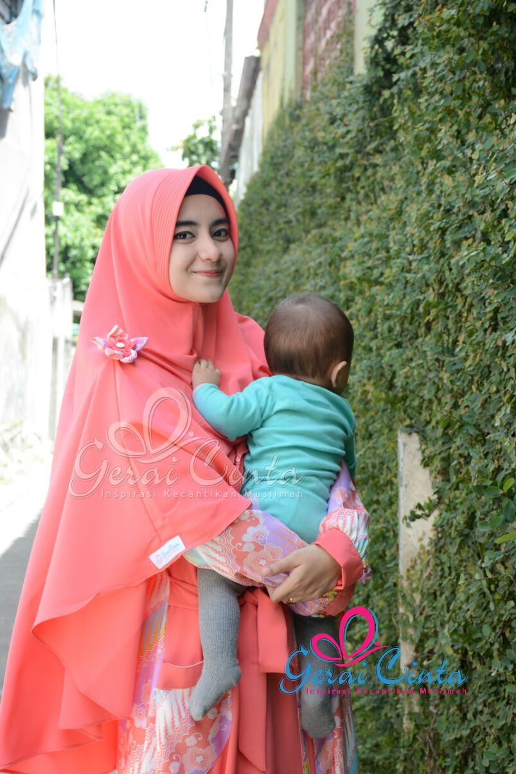
KOLEKSI RUMAH RAYYAN

Slide 7
PENGHARGAAN
Be Kraft
Tutor

Slide 8
SEKIAN
TERIMA KASIH....!

